Slide 1


Slide 2

À QUOI ÇA SERT ?
Word

Slide 3

À QUOI ÇA SERT ?
Word sert principalement à faire du traitement de texte

Slide 4
À QUOI ÇA SERT ?
Word sert principalement à faire du traitement de texte

Slide 5
À QUOI ÇA SERT ?
Et on fait quoi concrètement avec du traitement de texte ?

Slide 6


À QUOI ÇA SERT ?
ÉCRIRE DES LETTRES DE MOTIVATIONS

Slide 7

À QUOI ÇA SERT ?
ÉCRIRE DES COURRIERS

Slide 8

À QUOI ÇA SERT ?
FAIRE SON CV

Slide 9

À QUOI ÇA SERT ?
FAIRE UN TABLEAU

Slide 10
À QUOI ÇA SERT ?
CRÉER UN GRAPHIQUE

Slide 11
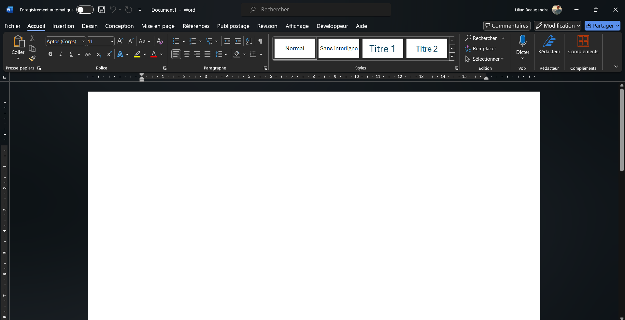
LA PAGE D'ACCUEIL
Voici les 3 éléments principaux :
1.
Les différents onglets

Slide 12
LA PAGE D'ACCUEIL
Voici les 3 éléments principaux :
1.
Les différents onglets
2.
Le contenu de l'onglet

Slide 13
LA PAGE D'ACCUEIL
Voici les 3 éléments principaux :
1.
Les différents onglets
2.
Le contenu de l'onglet
3.
La page où l'on va écrire

Slide 14
LA PAGE D'ACCUEIL
Voici les 3 éléments principaux :
1.
Les différents onglets
2.
Le contenu de l'onglet
3.
La page où l'on va écrire

Slide 15
LA PAGE D'ACCUEIL

Slide 16
LA PAGE D'ACCUEIL

Slide 17
LA PAGE D'ACCUEIL
L'onglet "accueil" set à faire les choses les plus basiques
D'un côté, on a tout ce qui concerne la police d'écriture. C'est ici qu'on peut mettre en gras, souligner, changer la taille ou même la couleur de la police

Slide 18
LA PAGE D'ACCUEIL
L'onglet "accueil" set à faire les choses les plus basiques
D'un côté, on a tout ce qui concerne la police d'écriture. C'est ici qu'on peut mettre en gras, souligner, changer la taille ou même la couleur de la police
De l'autre côté, on a tout ce qui concerne la mise en page, la numérotation, les paragraphes

Slide 19
LA PAGE D'ACCUEIL
L'onglet "accueil" set à faire les choses les plus basiques
D'un côté, on a tout ce qui concerne la police d'écriture. C'est ici qu'on peut mettre en gras, souligner, changer la taille ou même la couleur de la police
De l'autre côté, on a tout ce qui concerne la mise en page, la numérotation, les paragraphes

Slide 20
LA PAGE D'ACCUEIL
L'onglet "accueil" set à faire les choses les plus basiques
D'un côté, on a tout ce qui concerne la police d'écriture. C'est ici qu'on peut mettre en gras, souligner, changer la taille ou même la couleur de la police
De l'autre côté, on a tout ce qui concerne la mise en page, la numérotation, les paragraphes

Slide 21

MERCI POUR VOTRE ÉCOUTE !
MAINTENANT PLACE À LA PRATIQUE !

